Slide 1
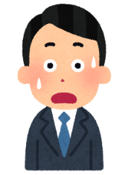
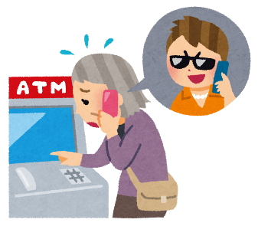
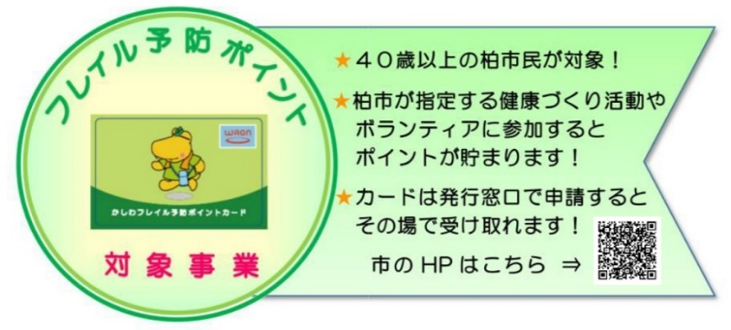
詐欺にひっかからない！
身に覚えがないことは詐欺である可能性が非常に高いです！
「知る事」が被害に合わない第一歩！
税金を還付できるため、口座番号を教えてほしい！
保険金を使った住宅整備をしませんか？
年金情報が流出しています。
早急にご連絡下さい！
息子さんが、会社のお金を横領しています。
○○宅配便です、ご不在であったため再配達を指定してください。
日時
７月１６日 （金）
10時 ～ 11時30分
定員
２０名 （要予約）
会場
豊四季台近隣センター
第1部
「かたくりの会」による詐欺被害 寸劇による講座
劇で楽しく
わかりやすく！
第2部
軽い介護予防体操♪
参加 頂ける方はご連絡下さい。 お待ちしております。
TEL: 04-7142-8008
柏西口地域包括支援センター
〒277-0845 柏市豊四季台1-3-1

